Slide 1
Тестирование численной квазидвумерной реакции-диффузии
Пётр Захаров

Slide 2
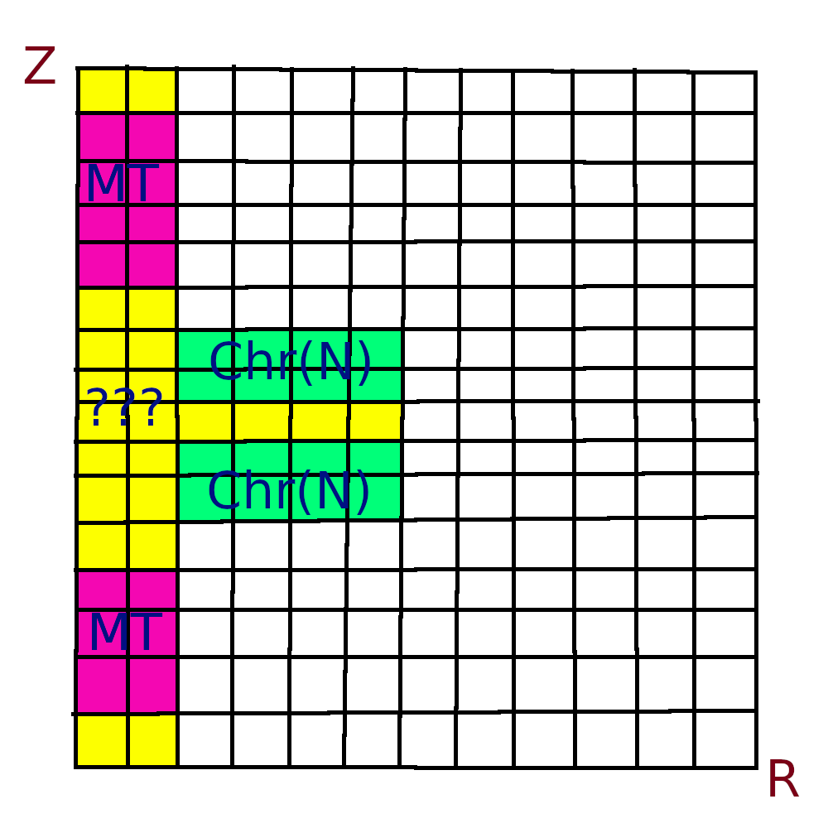
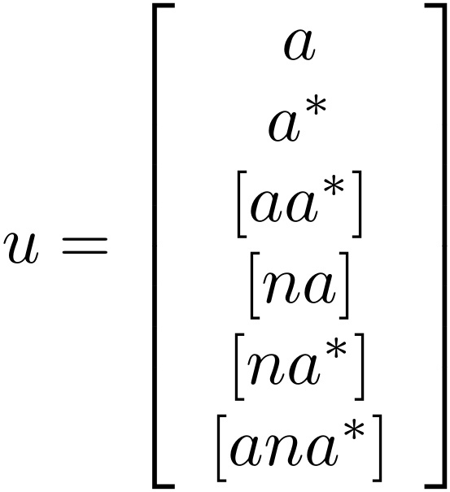
$∂_{t}u=Δu+f\left(u\right)$
$Δ=\frac{1}{r}∂_{r}r∂_{r}+∂_{z}^{2}$

Slide 3
Мера погрешности
u – точное решение
v – численное решение
err = |u-v|/max(1, ||u||) = min(δ, ε)

Slide 4
Диффузия вдоль R
$∂_{t}u=\frac{1}{r}\frac{∂}{∂r}\left(r\frac{∂u}{∂r}\right)$
срез j=9 (z=0.095)

Slide 5
Диффузия вдоль R (плавная)
ht=0.01 (шаг по времени)
hr=hz=0.01 (шаги по пространству)
ε=10⁻⁵ (критерий остановки релаксаций)
ω=1.7 (релаксационный параметр)
N=22 (макс. релаксаций за шаг по времени)

Slide 6
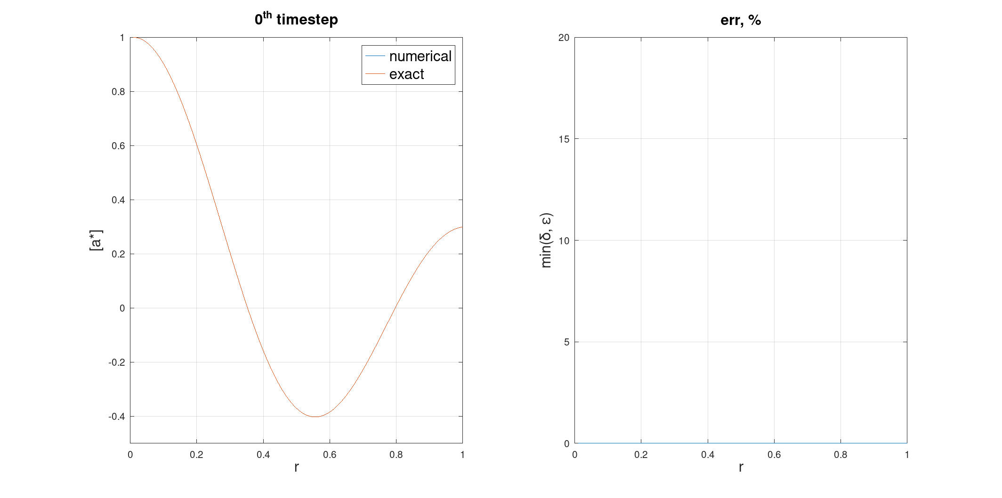

Slide 7
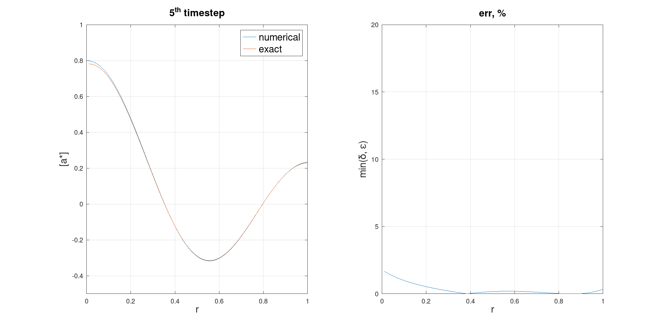

Slide 8


Slide 9
Диффузия вдоль R (резкая)
ht=0.01
hr=hz=0.01
ε=10⁻⁵
ω=1.6
N=28

Slide 10
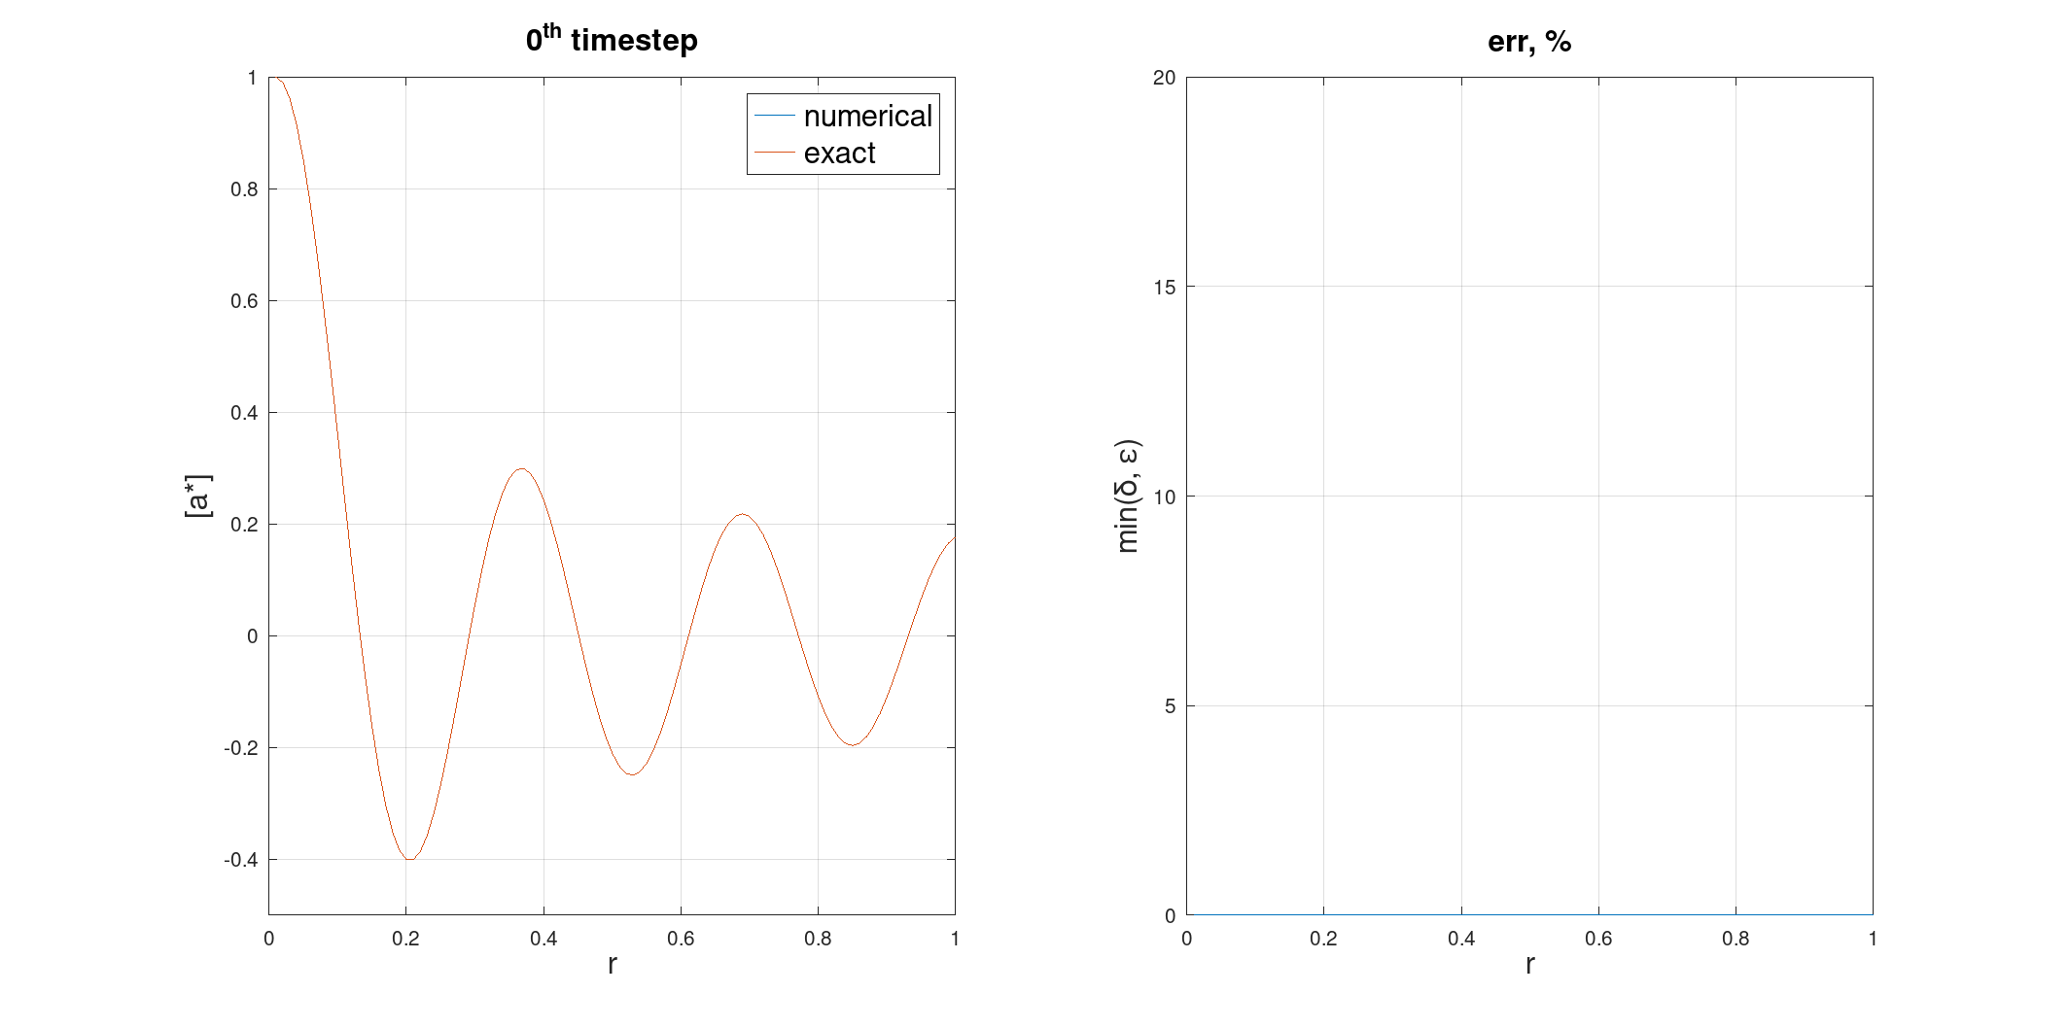

Slide 11
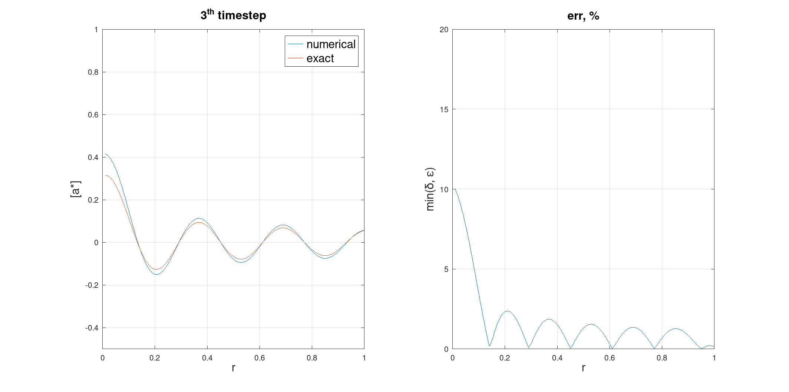

Slide 12
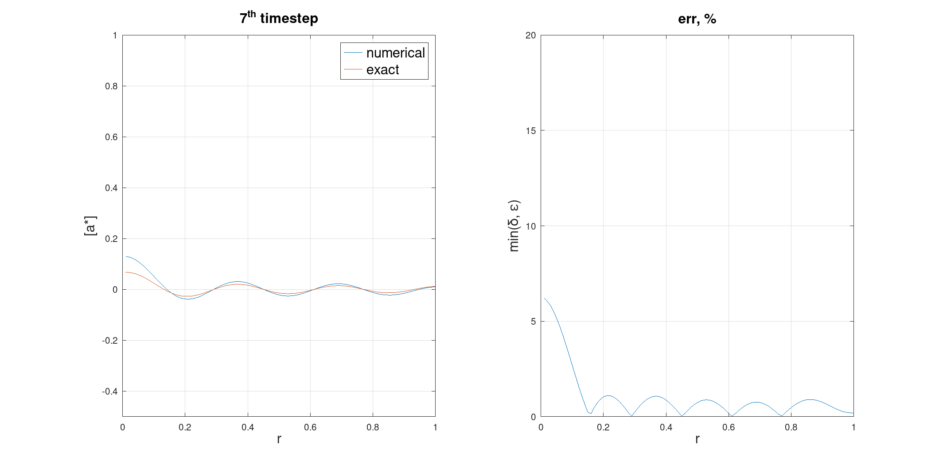

Slide 13
Диффузия вдоль Z
$∂_{t}u=\frac{∂^{2}u}{{∂z}^{2}}$
срез i=0 (r=0.005)

Slide 14
Диффузия вдоль Z (плавная)
ht=0.01
hr=hz=0.01
ε=10⁻⁵
ω=1.7
N=25

Slide 15
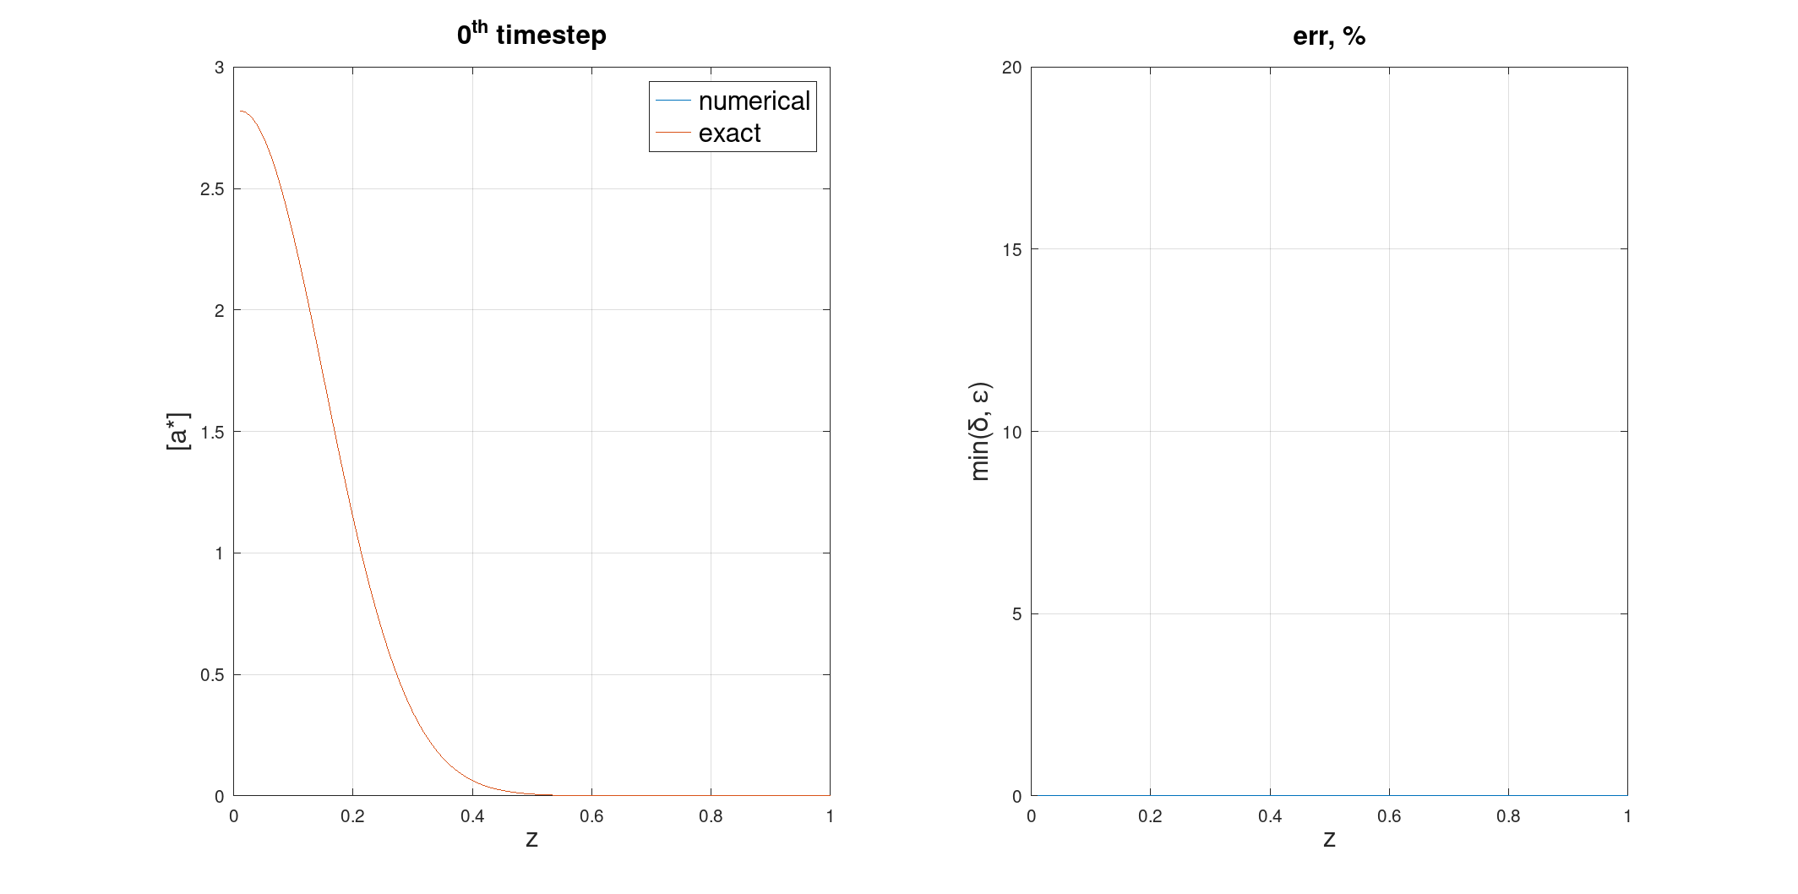

Slide 16
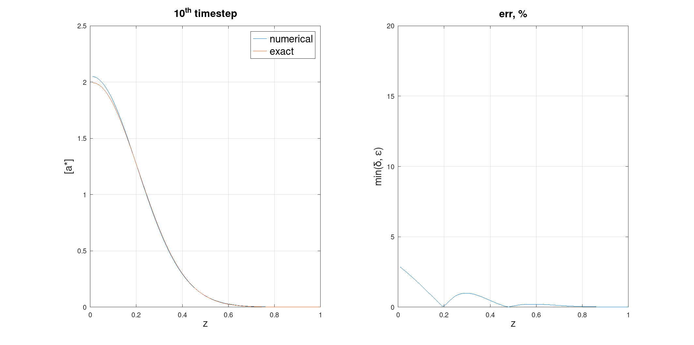

Slide 17
Диффузия вдоль Z (резкая)
ht=0.01
hr=hz=0.01
ε=10⁻⁵
ω=1.6
N=31

Slide 18
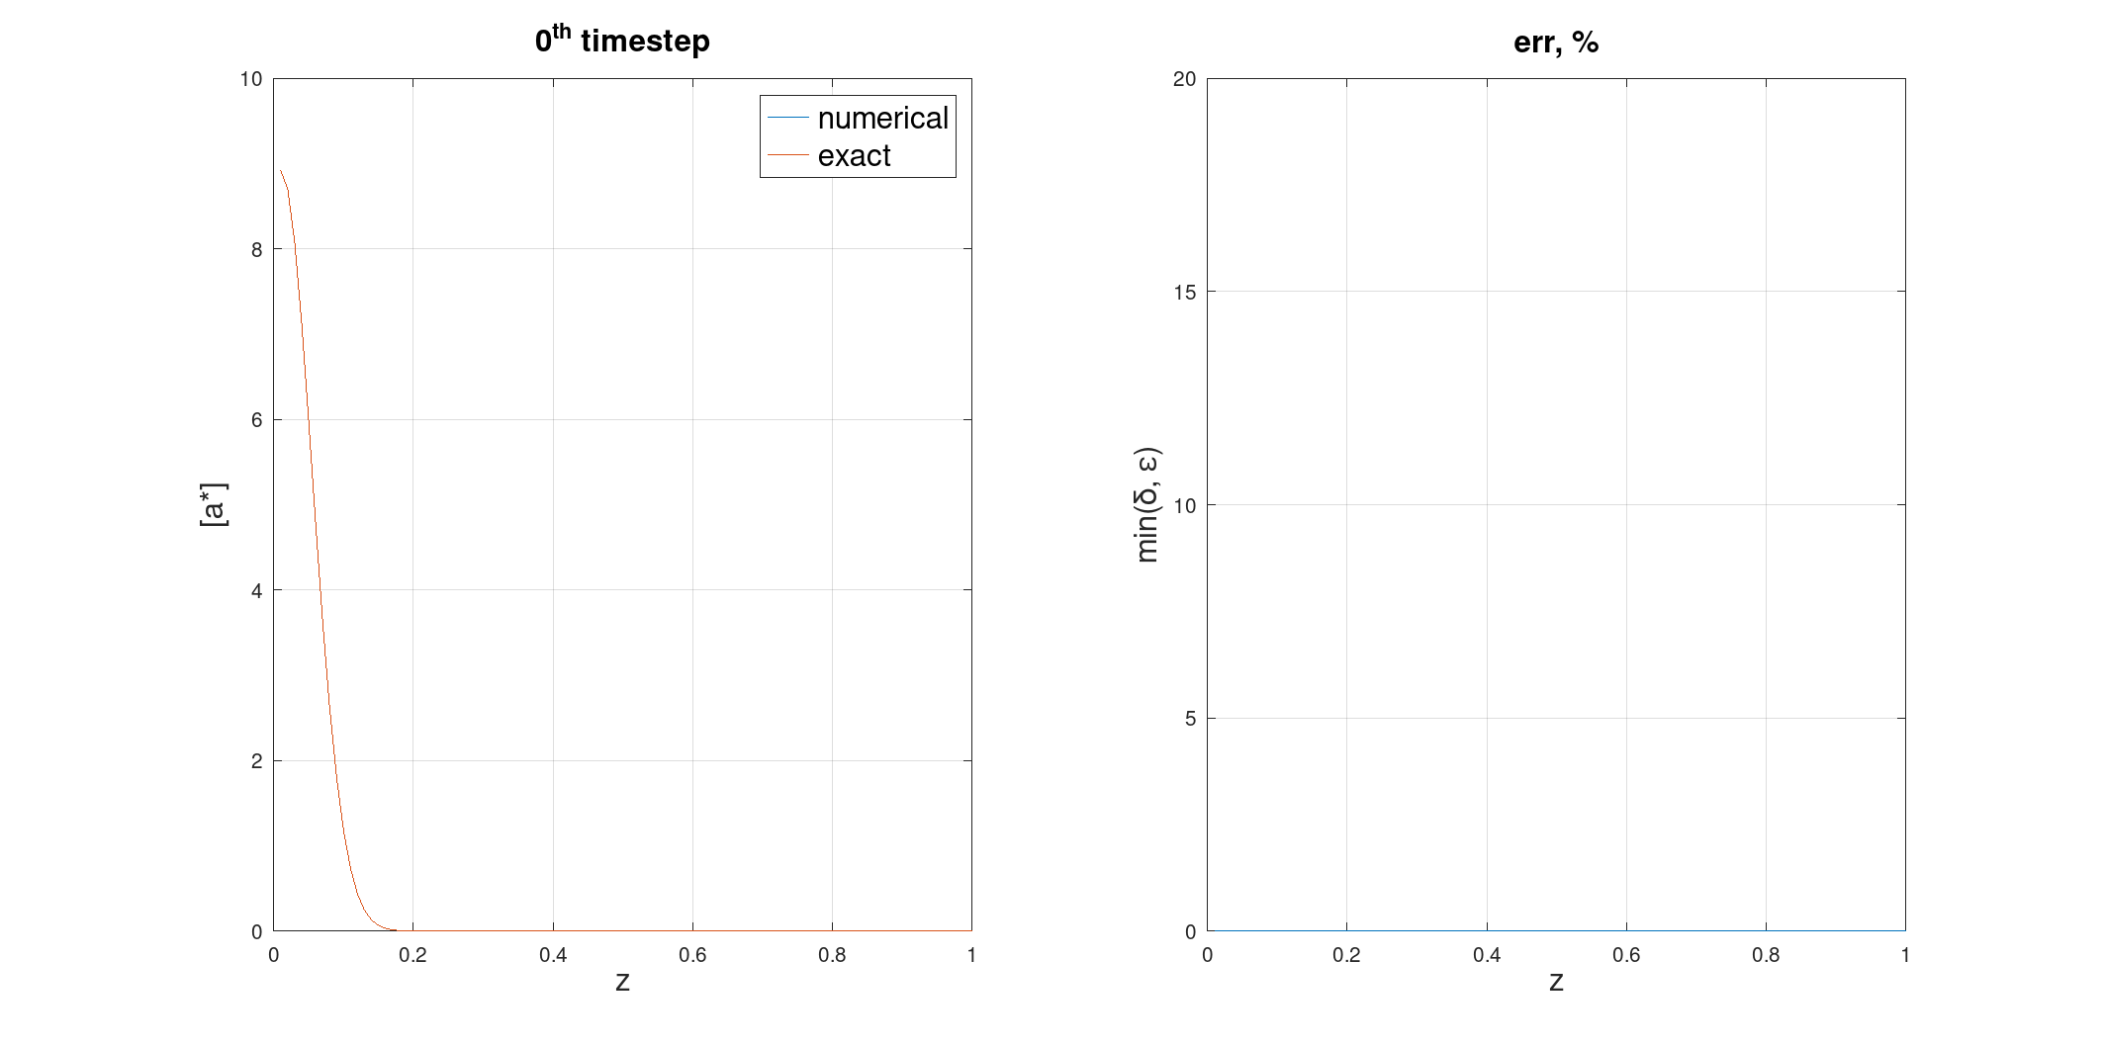

Slide 19
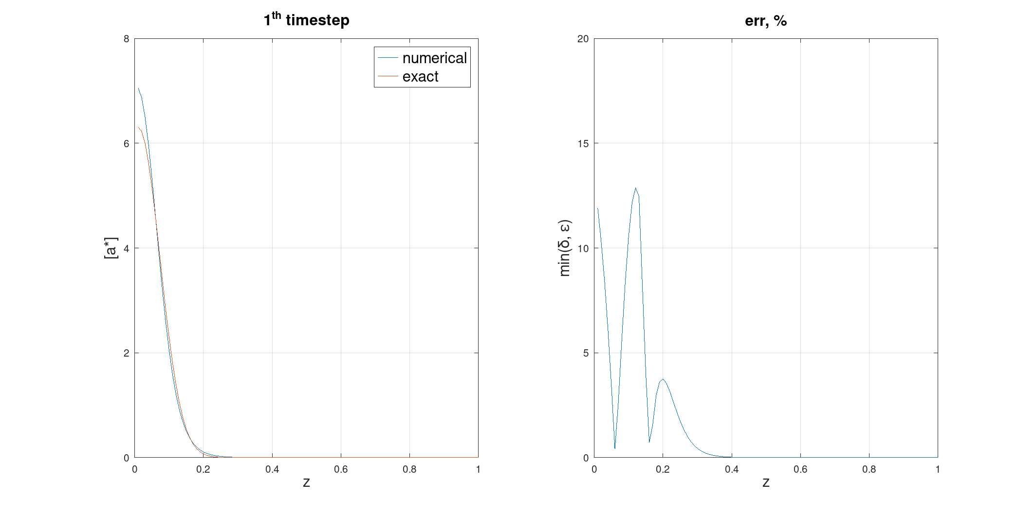

Slide 20


Slide 21
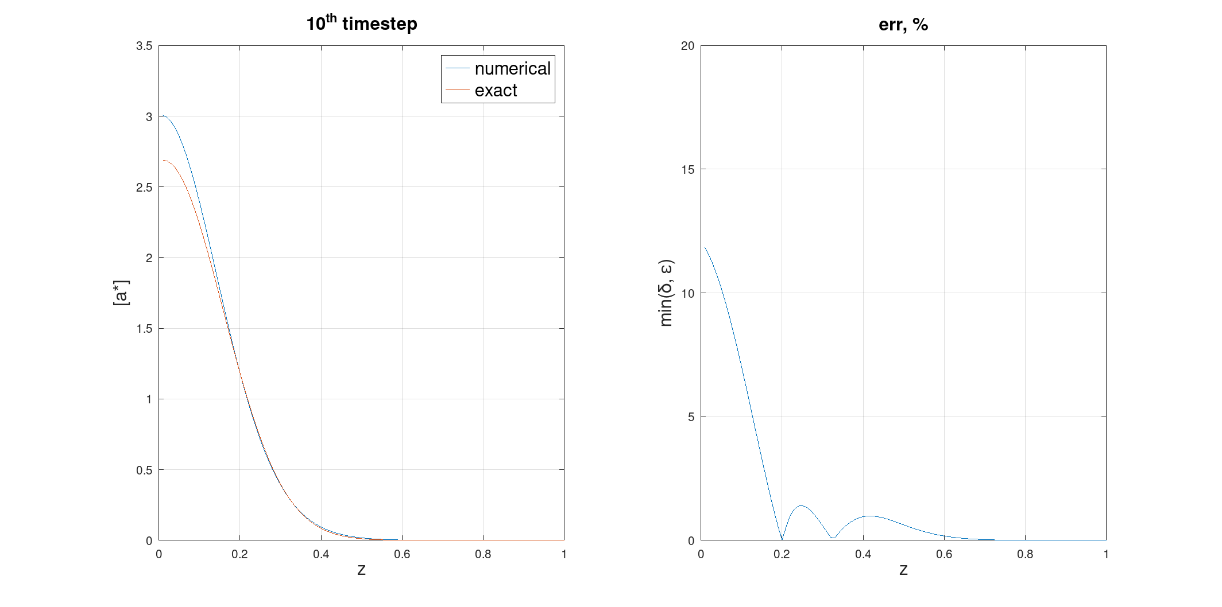

Slide 22
Химия (равномерная)
ht=0.01
hr=hz=0.01
ε=10⁻⁵
ω=1.7
N=33

Slide 23
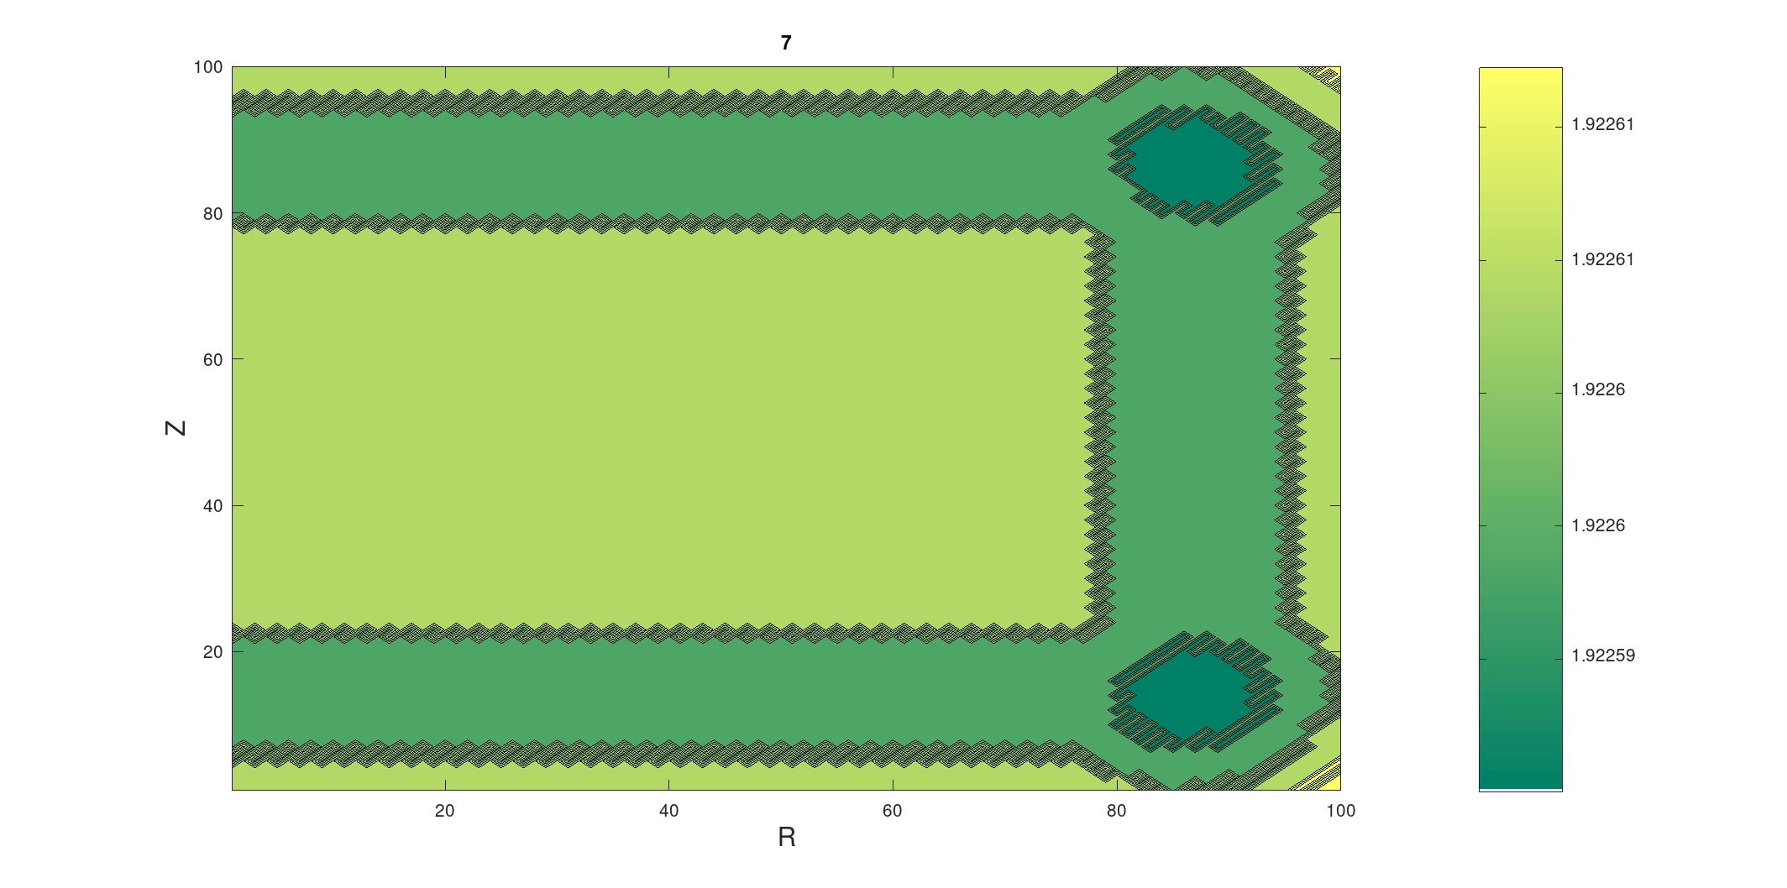

Slide 24
Химия (неравномерная)
ht=0.01
hr=hz=0.02
ε=10⁻⁵
ω=1.3
N=16

Slide 25
начальные условия
a ≡ 1
остальное ≡ 0
рецепторы распределены нормально с максимумом 1000

Slide 26
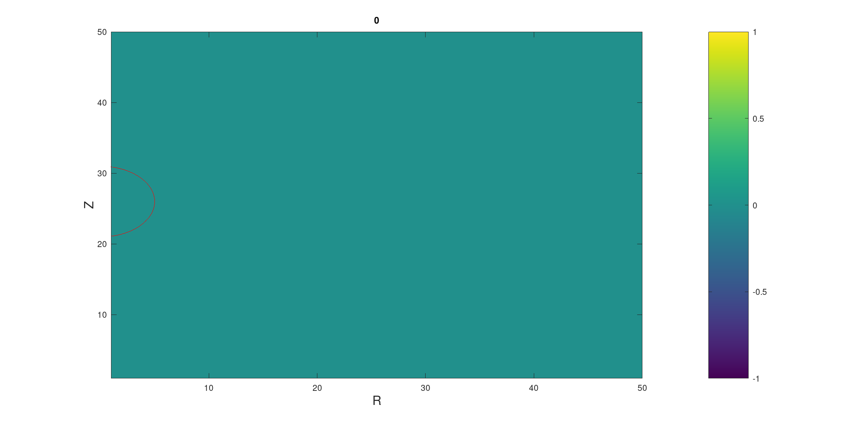

Slide 27
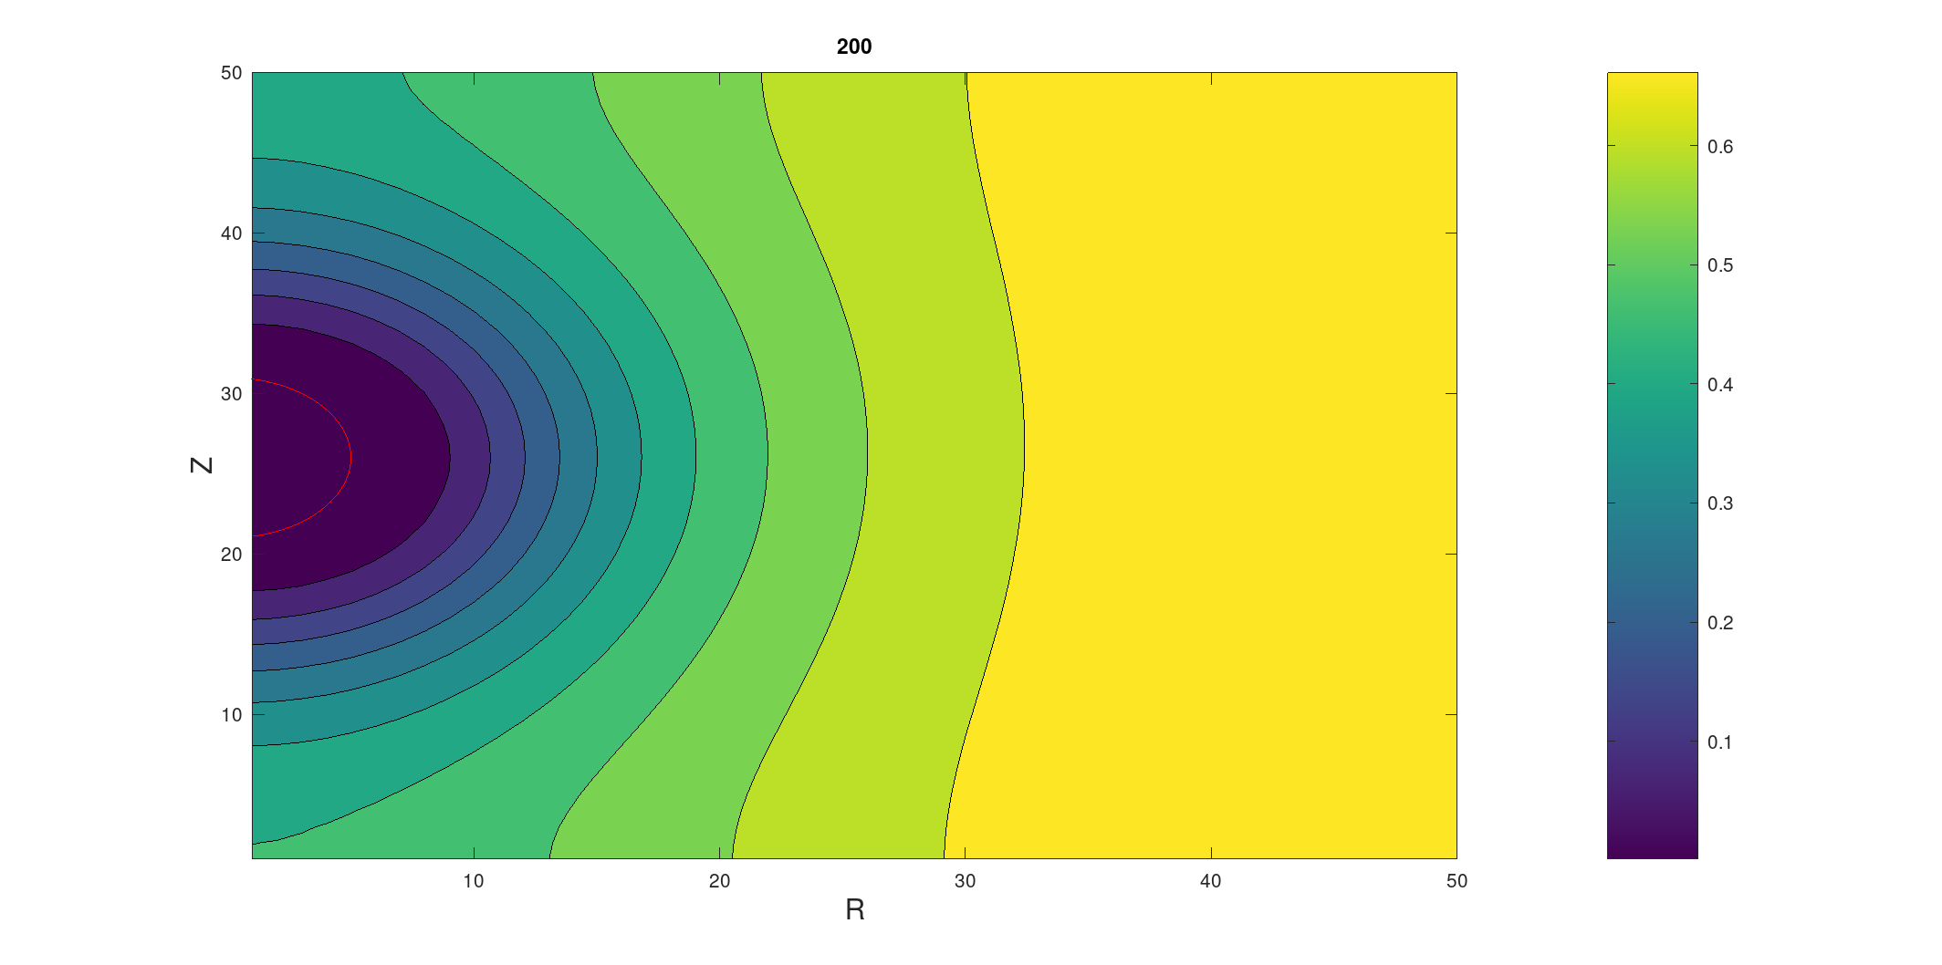

Slide 28
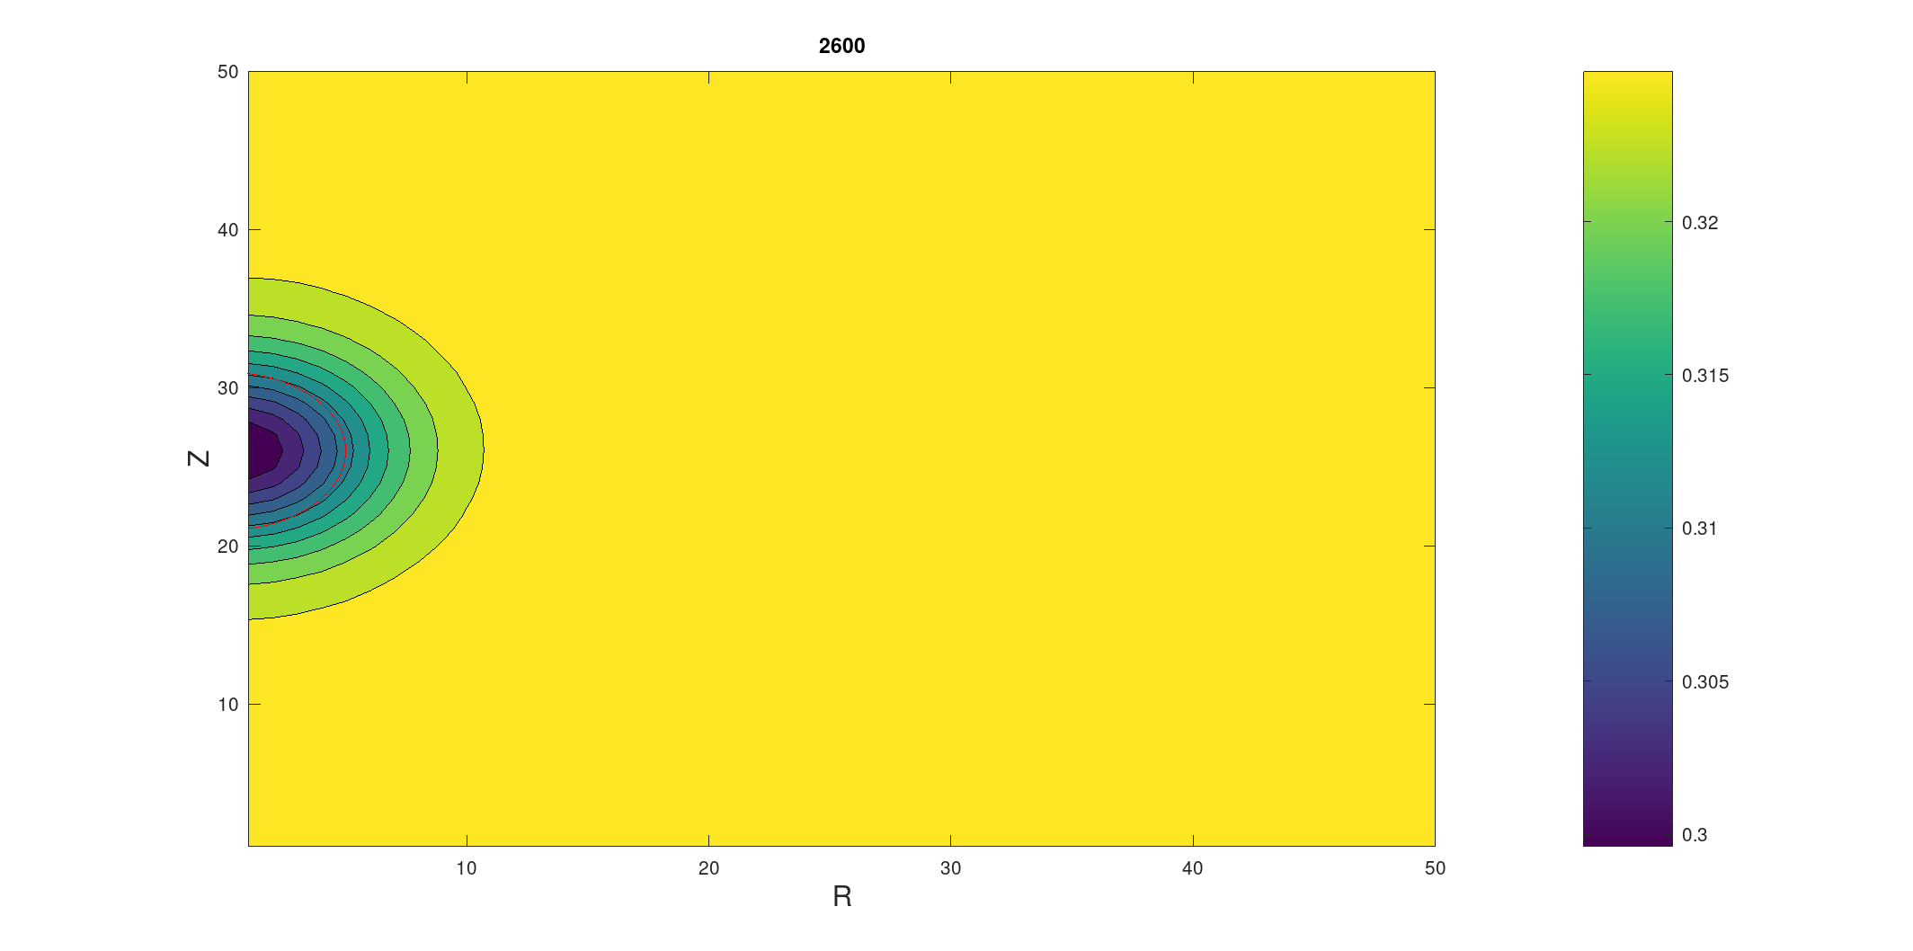

Slide 29
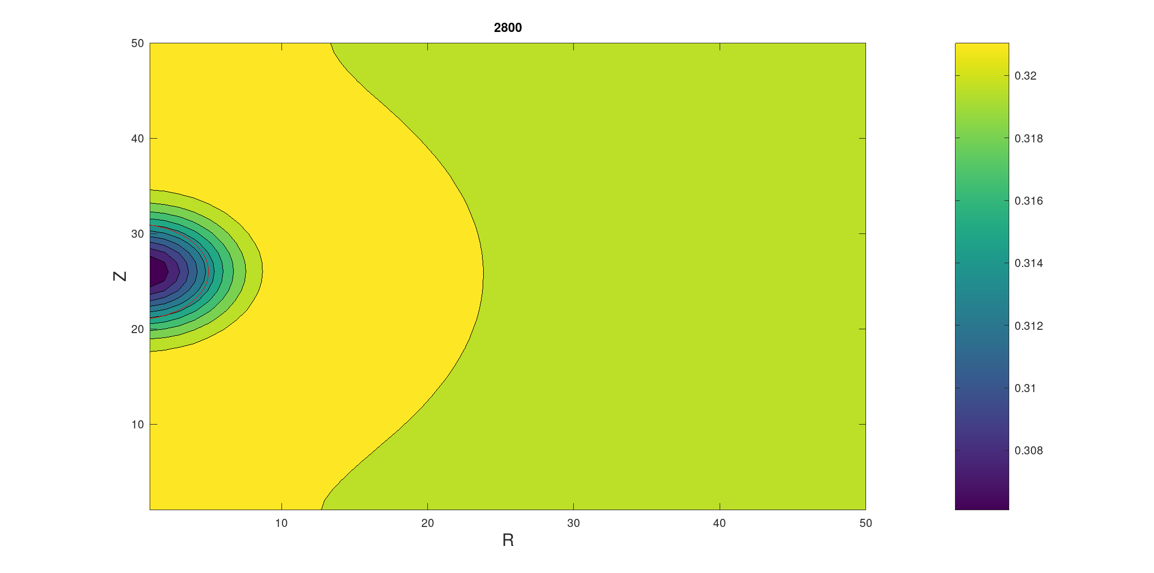

Slide 30
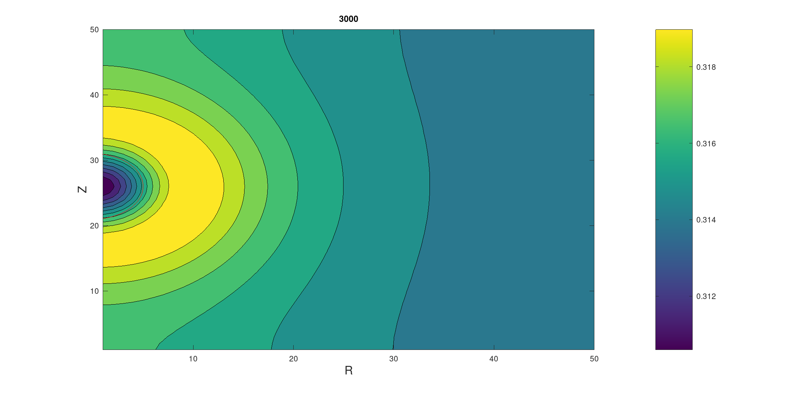

Slide 31
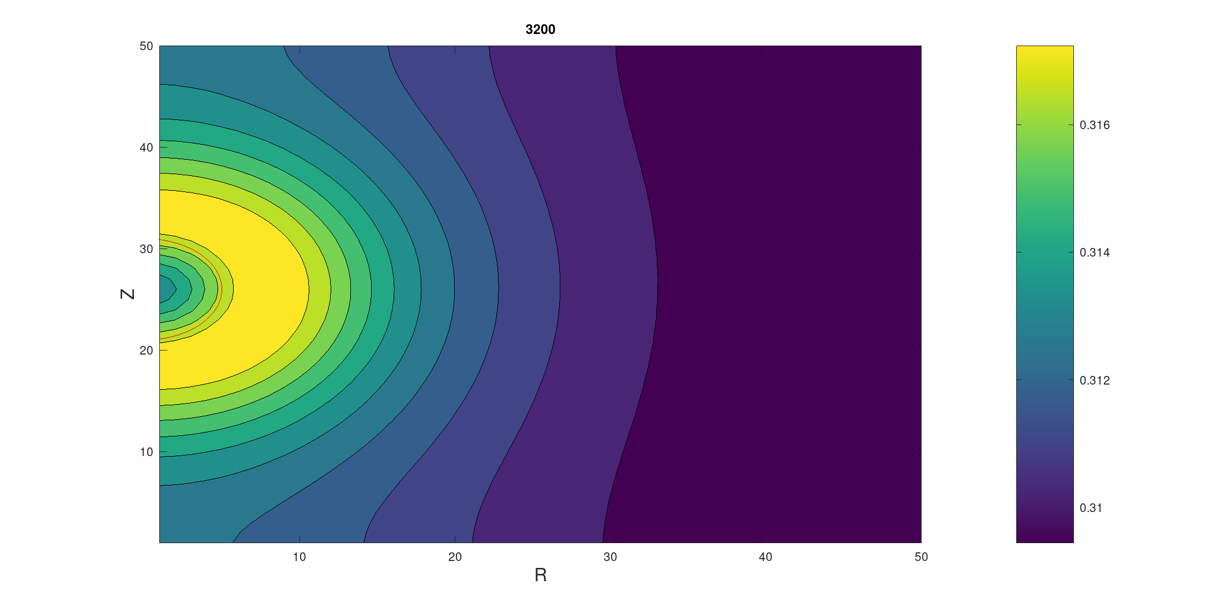

Slide 32
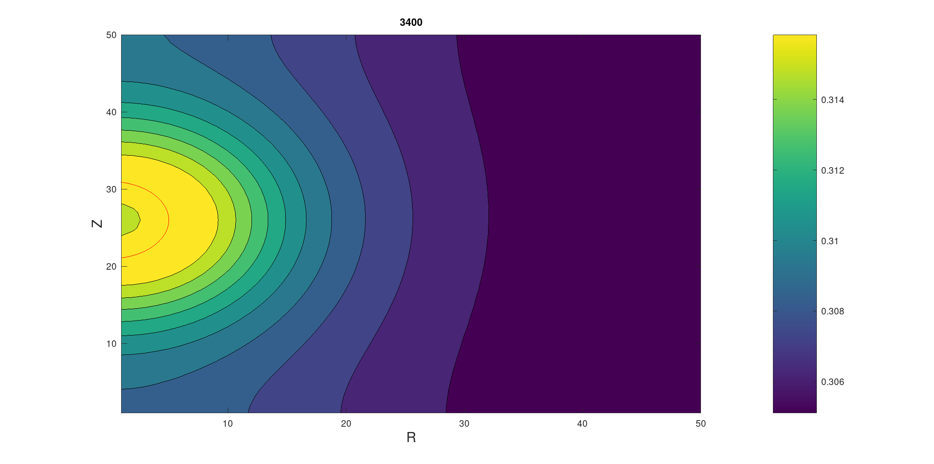

Slide 33
